Slide 1
Historie fotografie
Vítězslav Otruba

Slide 2
Prehistorie příprav na vynález fotografie
Camera obscura
Cesta k fotografické chemii
  Světlocitlivé živice
  Stříbrné sloučeniny
  Chromové sloučeniny
  Organické světlocitlivé látky

Slide 3
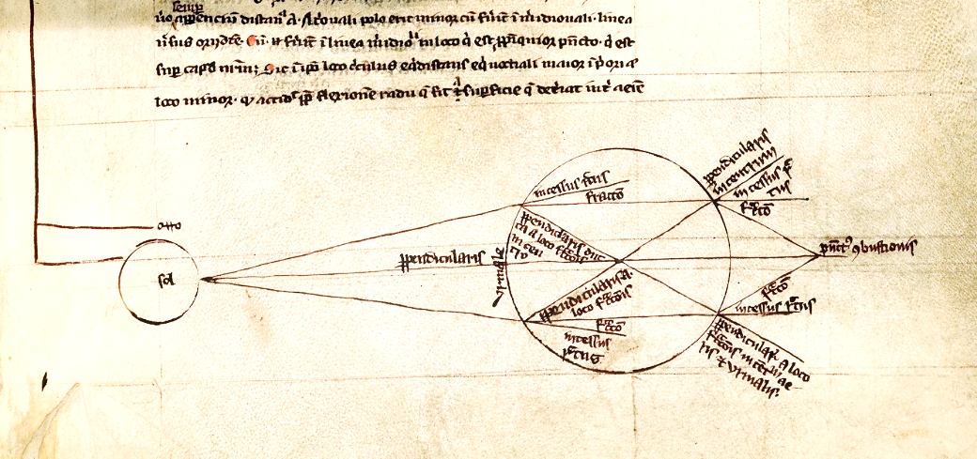
Camera Obscura (tmavá komora)
Abu Ali Alhazen (956 – 1038) z Basry
  Pozorování zatmění Slunce – kniha o optice
Roger Bacon (1214 – 1294)
  perspektiva ve spise De multiplicatione specierum
Leonardo da Vinci (1452 – 1519)
  Spis „Codex atlanticus“ – spojitosti mezi perspektivou
  a funkcí oka
Girolamo Cardano (1501 – 1576)
  Použití spojné čočky (dílo „De Subtilitate“)
Optical diagram showing light being refracted by a spherical glass container full of water. (from Roger Bacon, De multiplicatione specierum)

Slide 4
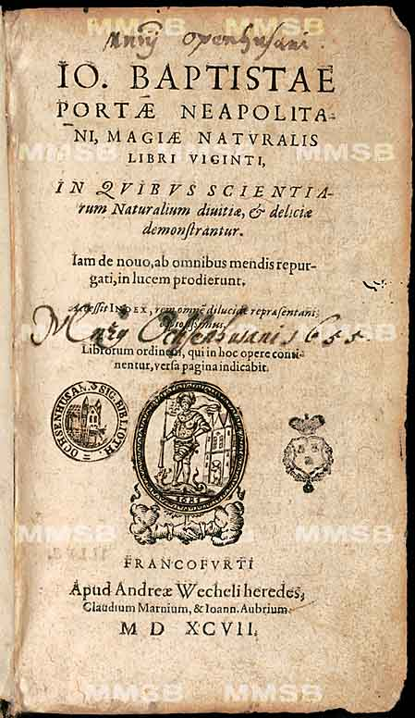
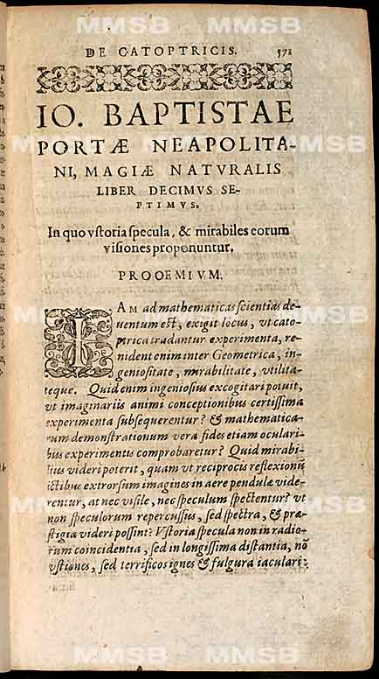
Camera Obscura
Giovanni Babtista della Porta (1538-1615)

Slide 5
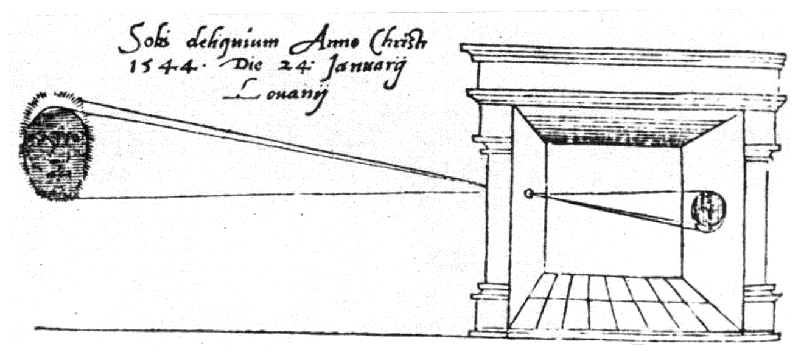
První kresba Camery obscury
(R. G. Frisius, r. 1545)

Slide 6
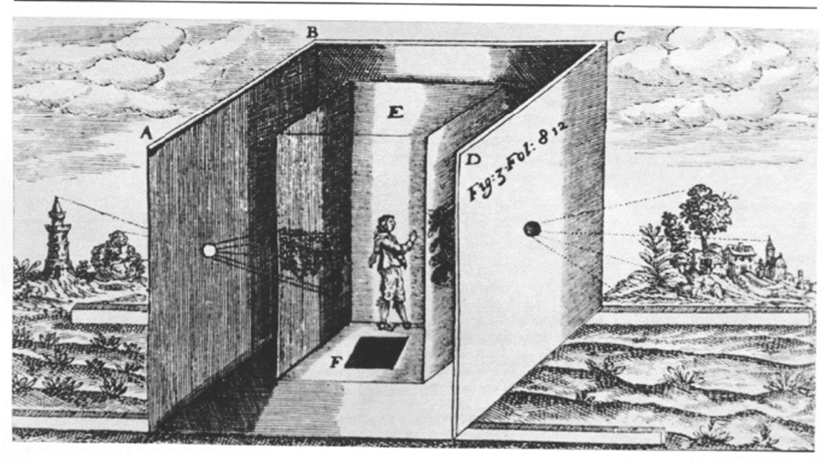
Athanasius Kircher: Camera obscura.
(Ars magna lucis et umbrae, 2. vydání,1671)

Slide 7
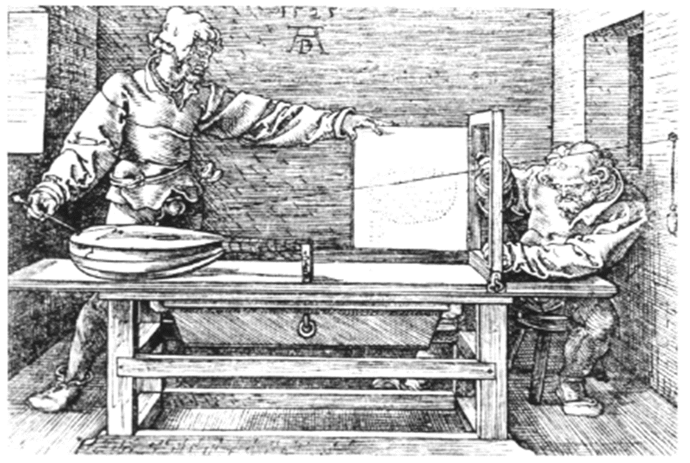
Albrecht Dürer: Kreslící stroj
(dřevoryt, 1525)

Slide 8
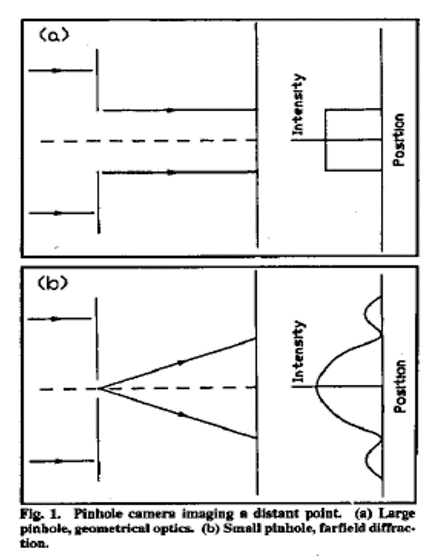
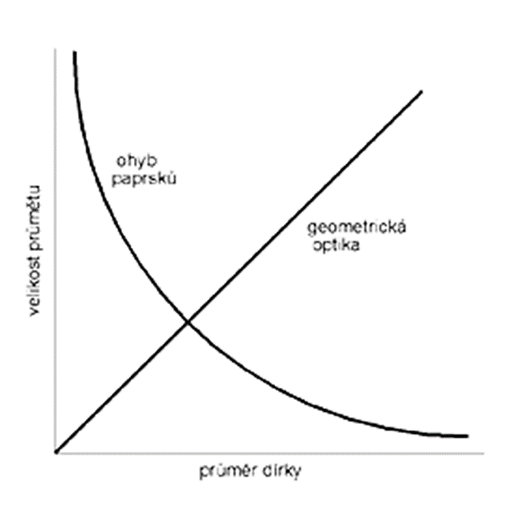
Dírková komora
(camera obscura, pinhole camera)
Rozlišení (ostrost)

Slide 9
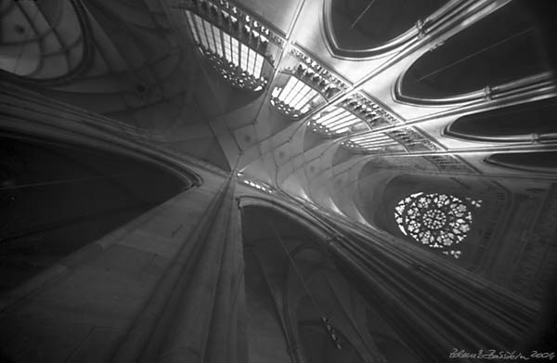
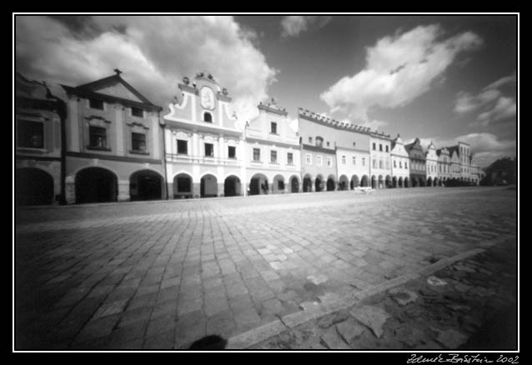
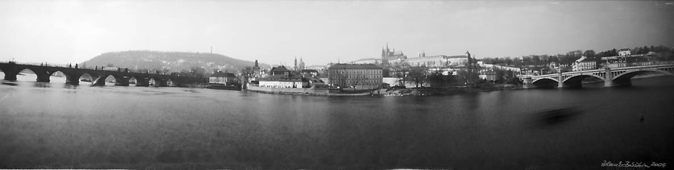
Praktická fotografie dírkovou komorou
Chrám sv. Víta Telč
Malá Strana

Slide 10
Světlocitlivé živice
Jean Senebier (1742 – 1809) R. 1782 zjistil ztrátu rozpustnosti pryskyřic v terpentýnu po expozici světlem.
Alois Senefelder (1771 – 1834) vynalezl r. 1797 litografii, základ současného ofsetového tisku.
Joseph Nicéphore Niépce (1765- 1833), Claude Niépce (1763 – 1828) použití vrstvy speciálního asfaltu která byla po expozici nerozpustná ve směsi petroleje a levandulového oleje – příprava litografických kovových, skleněných a kamenných desek - heliografie

Slide 11
Joseph Nicéphore Niépce [nisepór níps]
Přibližně roku 1826 vytvořil první dochovanou stálou fotografii na světě s názvem Pohled z okna v Le Gras. Fotografie byla vytvořena pomocí camery obscury a cínové destičky pokryté živicí při osmihodinové expozici. Slunce za tu dobu přešlo oblohu od východu k západu a osvětlilo obě strany nádvoří. Výsledná fotografie měla rozměr 20 × 25 cm.
V roce 2002 byla nalezena dochovaná ještě starší Niépceho fotografie. Bylo zjištěno, že pochází z roku 1825, tedy ještě o rok dříve než snímek dvora. Jedná se o heliografickou kopii rytiny mladého chlapce vedoucího koně do stájí. Fotografii koupila Francouzská národní knihovna v aukci za 450 000 € jako svůj „národní poklad“.
Niépceho v pořadí třetí známou fotografií je zátiší s názvem Prostřený stůl a velikosti 7×11,7 cm vytvořené na jídelním stole v období mezi rokem 1823 a 1825. Originál této heliografie na skle se však ztratil při převozu k restaurování. Na fotografii je nůž, lžíce, sklenice, číše, miska, láhev, váza a kávová konvice. Expozice tohoto snímku trvala pravděpodobně 4 hodiny (tolik bylo potřeba času při věrné rekonstrukci v roce 2004)

Slide 12
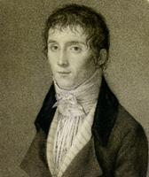
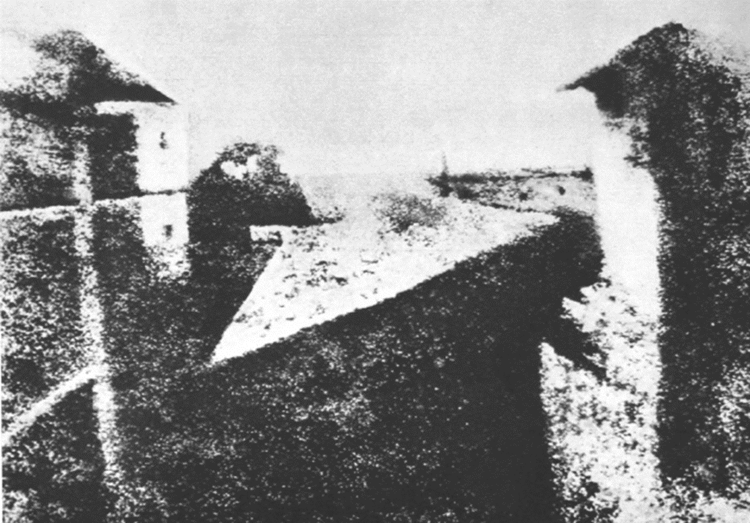
Nicéphore Niepce: Pohled na dvůr v Gras
Heliografie na kovové desce,1826. Nejstarší dochovaná fotografie.

Slide 13
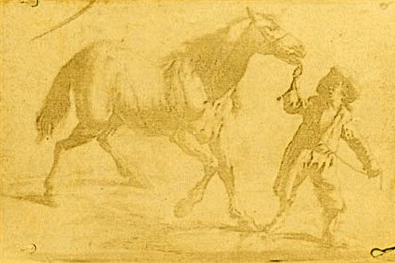
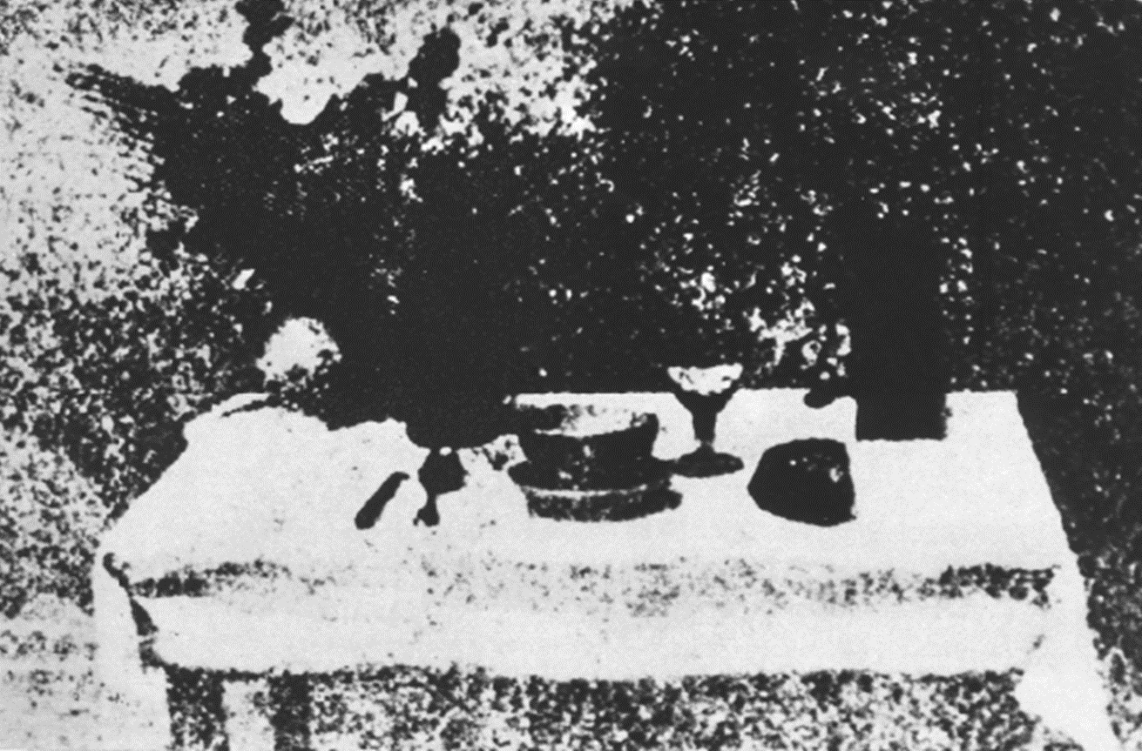
Nicéphore Niepce
Motiv mladého chlapce, který vede koně do stájí z roku 1825
Prostřený stůl. Heliografie na skle, 1829

Slide 14
Sloučeniny chromu
Louis Niccolas Vauquelin (1763 – 1829)
  V r. 1798 objevil citlivost sloučenin chromu ke světlu.
William Henry Fox Talbot
  v r. 1852 objevil, že směs želatiny a dichromanu didraselného na osvětlených místech ztvrdne a neosvětlenou lze vymýt vodou.
Současnost – používají se v technické praxi
  při přípravě světlocitlivých laků (ofsetový tisk, sítotisk, fotolitografie v mikroelektronice,…..)
  světlotisk – snížení bobtnání želatinové (polyvinylakoholové) vrstvy s přídavkem Cr(VI) po osvětlení – tiskové štočky, plánografie, tisk prvních kinematografických barevných filmů (Technicolor, Kodak)

Slide 15
Sloučeniny železa
Na citlivosti železitých solí ke světlu je založena kyanotypie. Citlivá vrstva obsahuje citran amonno-železitý a hexakyanoželezitan draselný. Denní světlo obsahuje určitý podíl UV záření, a to redukuje železité ionty v těchto sloučeninách z části na železnaté. Tím vznikají sloučeniny modré barvy - jednak berlínská modř - hexakyanoželeznatan železitý, a jednak Turnbullova modř - hexakyanoželezitan železnatý. Obě tato barviva jsou jasně modrá a obraz je tvořen jejich směsí v různém poměru podle podmínek vzniku
Trvanlivost a archivace: Jak berlínská, tak Turnbullova modř jsou velmi stálé, a kyanotypie jsou díky tomu velmi trvanlivé. Jsou dokonce trvanlivější než běžné fotografie a v tomto směru je předčí snad jen platinotypie. Původní Herschelovy kyanotypie vypadají, jako by byly zhotoveny právě včera.

Slide 16
Kyanotypie
Kyanotypie byla objevena Johnem Herschelem v roce 1842, tedy pouhé tři roky po ohlášení vynálezu fotografie. V 50. letech 19. století byla kyanotypie fotografy využívána ke zhotovování kontaktních kopií z negativů získaných mokrým kolódiovým procesem. Tato jednoduchá technika jim umožňovala získat snadno kopie, dokud byli ještě v terénu.
Britská fotografka Anna Atkinsová použila v roce 1843 kyanotypii k ilustraci své knihy o chaluhách. Byla to první kniha s fotografickými ilustracemi vůbec a kyanotypií byly provedeny jak obrázky (fotogramy chaluh), tak i text.

Slide 17
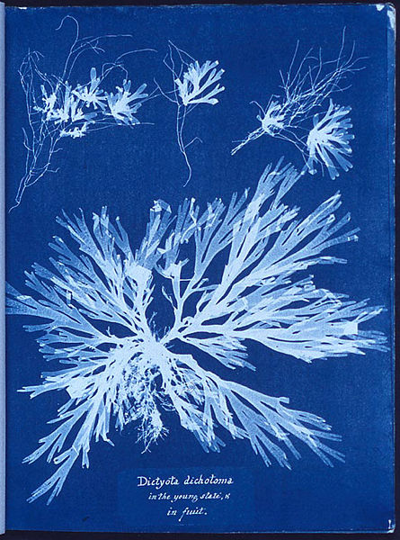
Kyanotypie
Anna Atkins 1843

Slide 18
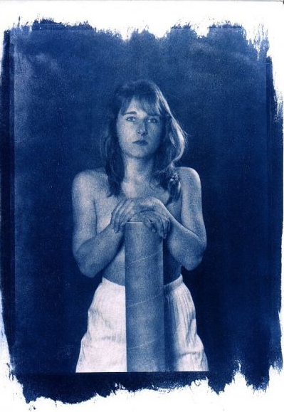
Kyanotypie
Ivan Nehera 2006 (?)

Slide 19
Platinotypie
Platinotypie, platinotisk nebo platinový proces je fotografický proces, který vynalezl John Herschel a později rozvinul William Willis. Ten jej zdokonalil v roce 1873 a o pět let později jej patentoval. Na papír se nanese vrstva soli platiny zkombinované se solemi železa, který se exponuje a vyvolá. Jedná se o nejtrvanlivější fotografickou techniku, odstín obrazu je neutrální až šedočerný, bohatý na detaily a šedou škálu s výbornou kresbou ve stínech. Syté tóny jsou však bez absolutní černé. Obrázek není v koloidní vrstvě, ale přímo v papírových vláknech. Tato metoda se používá především v náročné portrétní fotografii, ale kvůli vysoké ceně platiny se téměř nerozšířil.

Slide 20
Platinotypie (Ottův slovník naučný)
Platinotypie nazývá se způsob fotografické reprodukce, při níž obrázek tvoří se redukcí soli platnaté, obsažené v emulsi papíru nebo příslušné vývojce. Vlastní látkou, na niž světlo při platinotypii působí, jest šťovan železitý, který světlem se redukuje. Za přítomnosti šťovanu sodnatého (neb ammonatého) a chlóridu draselnato-platnatého redukuje se sůl posléze jmenovaná a vylučuje se platina, jež obrázkům dodává zvláštního, oblíbeného tónu a uměleckého rázu. Některé papíry pro platinotypii jsou již tak připraveny, že obrázek přímo vzniká kopií, jiné nutno teprve vyvolávati. Před kopírováním, které se provádí nejlépe ve světle slunečním, vysuší se papír důkladně (při žlutém světle) na kamnech (a pod.) a kopíruje se tak dlouho, až kontury obrázku zřetelně vystupují zlatohnědým zabarvením na žlutavém pozadí. Černého tónu na platinotypiích dosáhne se pak horkou vodní parou, která z úzkého otvoru proudí proti kopii. Tím přivodí se redukce soli platnaté. Kopie fixují se potom v 1% roztoku kyseliny solné, který několikrát obnovíme. Po důkladném praní ve vodě doporučuje se též 1% lázeň roztoku dvojuhličitanu sodnatého, kterým poslední zbytky kyseliny se neutralisují.

Slide 21
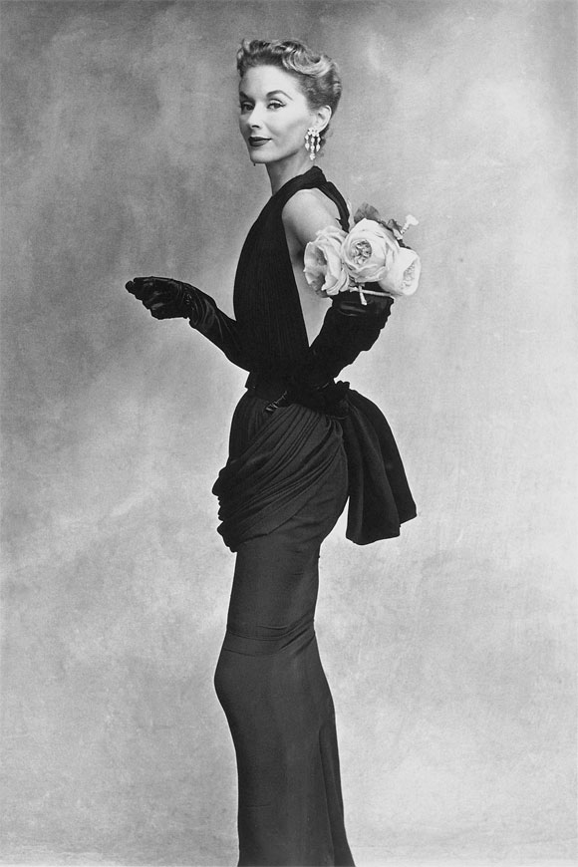
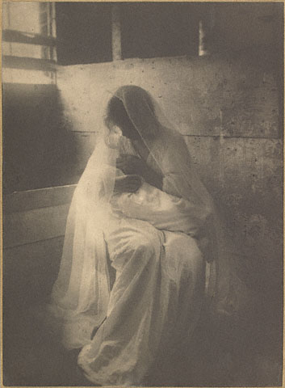
Platinotypie
Irving Penn (1917-2009), Woman with Roses, Paris, 1950.
Tirage platine de 1977, National Gallery of Art, Washington.
Gertrude Stanton Käsebier 1899

Slide 22
Organické světlocitlivé látky
Rozklad diazoniových solí světlem: V místech, kde se diazoniová sůl rozloží světlem, nemůže nastat kopulační reakce a v diazotypické vrstvě nevznikne obraz. Kopulační reakce mohou probíhat několika způsoby:
  Ve vrstvě je uložena diazoniová sůl a kopulační složka. Změna pH po expozici umožní vznik barviva (pozitivní obraz)
  Ve vrstvě je pouze diazoniová sůl, jejíž rozkladné produkty jsou schopny kopulace, barvivo vzniká na exponovaných místech působením amoniaku (negativní obraz)
  Vrstva obsahuje jen diazoniovou sůl, která se působením světla rozloží. Vyvoláním v alkalickém roztoku s obsahem kopulační složky vznikne pozitivní obraz

Slide 23
Diazotypie - chemismus

Slide 24
Vezikulární film
je druh fotografického filmu vzniklý vezikulárním (bublinkovým) procesem, označovaný také jako kalvar. Vezikulární film je citlivý pouze na UV záření a je dále vyvolán jednoduše teplem
Vezikulární film je založen na diazoniových sloučeninách v saranovém plastu (kopolymer vinylchloridu s vinylidenchloridem). Při působení ultrafialového záření se chemická vazba v diazoniové sloučenině rozbije a uniká elementární dusík. Plast po zahřátí změkne a dusík vytvoří malé bubliny - "puchýřky". Když se film znovu ochladí, uvězní se bubliny na svém místě. Bubliny silně rozptylují světlo, což znamená, že v protisvětle jsou neprůhledné, vytvořená kopie je proto negativní.

Slide 25
Sloučeniny stříbra - prehistorie
Angelo Sala (1576 -1637) pozoruje černání prášku AgNO₃
Johann Heinrich Schulze (1687 – 1744) publikuje r. 1727 světlocitlivou směs křídy a AgNO₃
Carl Wilhelm Scheele (1742 – 1786) v knize Aeris atque ignis examen chemicum (Chemická rozprava o vzduchu a ohni,1777) popisuje spektrální závislost citlivosti AgCl – vyšší zčernání u modré a fialové části spektra
Thomas Wedgwood (1771 – 1805) a Humprey Davy (1778 – 1829) publikují r. 1802 v Journal of the Royal Institution: Zpráva o tom, jak kopírovat malby na skle a zhotovovat siluety působením světla na dusičnan stříbrný, nalezený T. Wedgwoodem, s poznámkami H. Davyho, profesora chemie na Royal Institution

Slide 26
Daguerrotypie
Daguerre r. 1831 zjistil citlivost stříbrné desky pokryté AgI (vzniklý vlivem expozice destičky parám jódu) ke světlu
1835 - podařilo se mu zesílit latentní obraz parami rtuti
1837 - objevil ustálení obrazu v roztoku NaCl, později v thiosíranu sodném (Herschel)
Francouzská vláda vynález od Daguerra a Isidora Niepce (syn – dědic - zemřelého Nicéphora, Daguerrova předchůdce a spolupracovníka) odkoupila výměnou za doživotní rentu.
19. 8. 1839 byla daguerrotypie prezentována akademikem Aragem v Institut de France a tento den se považuje za den vzniku fotografie

Slide 27
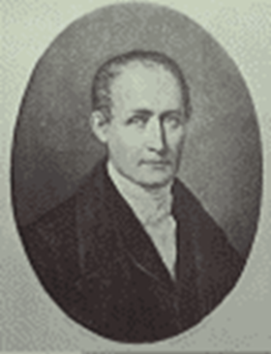
Zakladatelé fotografie
Joseph Nicéphore Niépce (1865 – 1833)
Louis Jacques Mandé Daguerre (1787 – 1851)
- sám příliš netvořil – zachováno pouze 24 snímků, cca 15 dalších vzniklo, ale nezachovaly se)

Slide 28
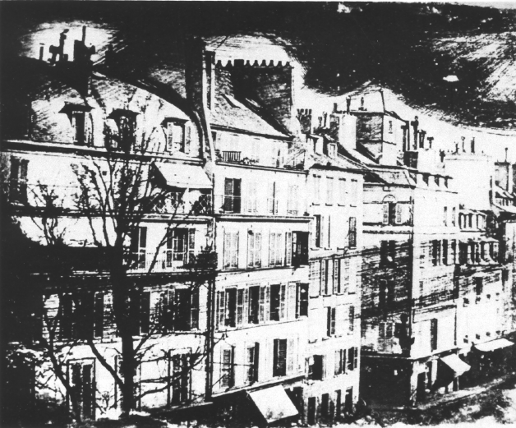
L.J.M. Daguerre: Z Paříže, 1839

Slide 29
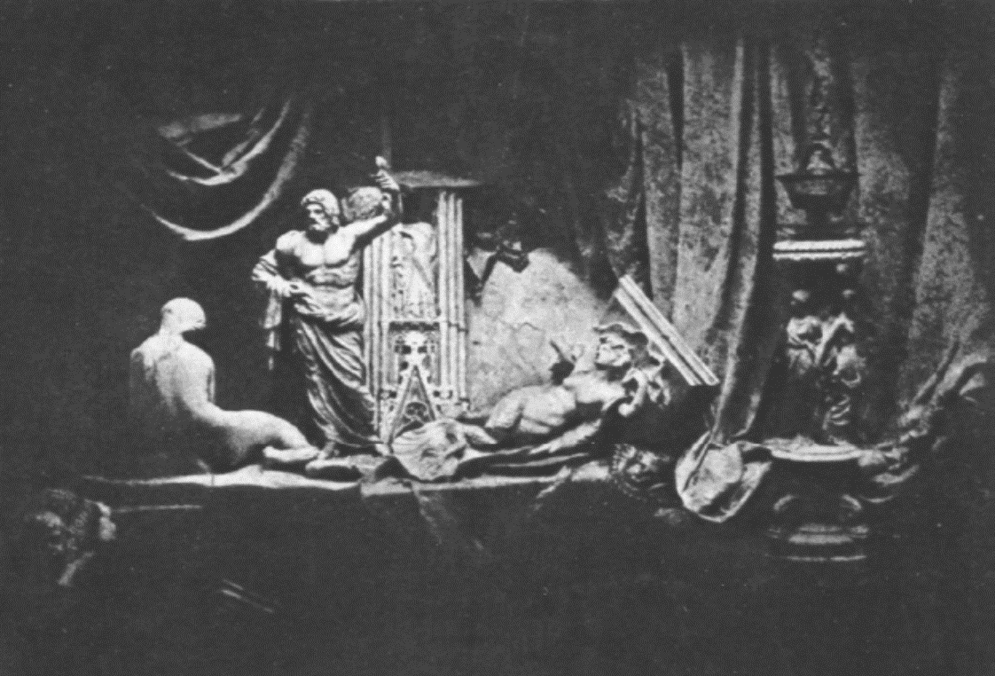
L.J.M. Daguerre: Zátiší
(Zámek Kynžvart)

Slide 30
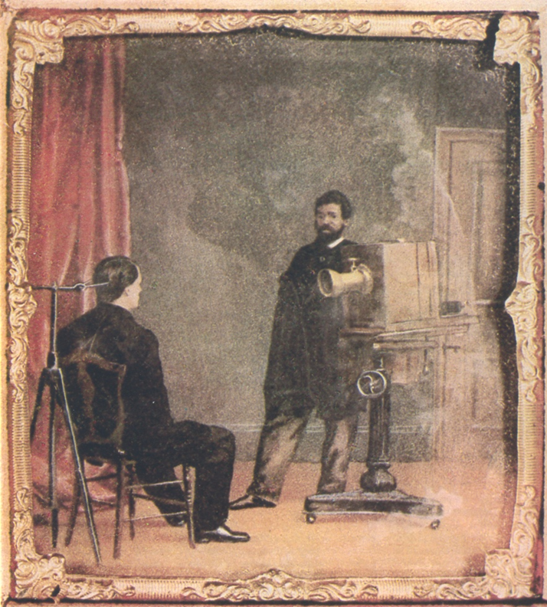
Kolorovaný daguerrotyp, autor neznámý
Nevýhody daguerrotypu:
každý kus originál
dlouhé expoziční časy (až 30 min) – vývoj prvních objektivů – J. M. Petzval (výroba Voigtlander, expozice 5-6 s)
nestejná citlivost na jednotlivé barvy
náchylné na poškození (ochrana sklem)
Zlepšení vlastností:
pokrytí vrstvou zlata nebo platiny
zvýšení citlivosti působením bromu a chloru na citlivou vrstvu (expozice kolem 5 sec)
Rozmnožování daguerrotypů, tj. tvorba tiskových forem:
duben 1840 - Joseph Beres leptá daguerrotypy kyselinou dusičnou a tiskne je jako lepty – fototypy
1841 – William Robert Grove - galvanické pokovení

Slide 31
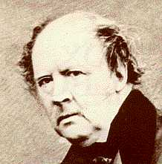
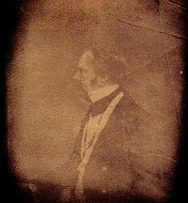
Kalotypie (Talbotypie)
William Henry Fox Talbot (1800 - 1877) Princip: papír s vysráženým AgI s obsahem kyseliny gallové byl exponován a pak se pomalu objevoval obraz (vyvíjení kyselinou gallovou), papír zprůhlednil parafinem a získaný negativ kopíroval na další papír – pozitiv. Ustalování – čpavek, pak KI, NaCl. V r. 1839 zpráva pro Královskou společnost věd v Londýně: Some account of the Art Photogenic Drawing
Sir John Frederick Herschel (1792 – 1871) navrhl ustalování v roztoku thiosíranu sodného (použito i pro daguerrotypii), používán dodnes, zavedl výrazy negativ/pozitiv (viz výše)

Slide 32
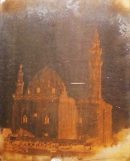
Příprava kalotypického negativu
Papír vyrobený z hadrů klížený želatinou se natřel roztokem dusičnanu stříbrného. Pak se namočil v roztoku jodidu draselného. Přitom papír zežloutnul, kalotypické negativy jsou proto žluté.
Následovalo několikahodinové vypírání a usušení. Tento polotovar byl trvanlivý a dosud necitlivý na světlo.
Zcitlivování se provádělo roztokem dusičnanu stříbrného s kyselinou gallovou a octovou při červeném světle.
Zcitlivěný papír se exponoval ještě vlhký ve speciálních kazetách, někdy vložený mezi dvěma tenkými skly. Expoziční doba byla na slunci při cloně 8 několik minut. Po expozici byl papír buď úplně čistý nebo jen se slabou stínovou kresbou.
Vyvolání probíhalo potíráním roztokem dusičnanu stříbrného s kyselinou gallovou a octovou, tedy stejným roztokem, kterým se používal pro zcitlivování. Obraz se objevil okamžitě a dále se dovyvolával do požadovaného krytí již jen kyselinou gallovou s kyselinou octovou (vše při červeném světle).
Po opláchnutí se ustalovalo roztokem thiosíranu sodného (původně v roztoku kuchyňské soli nebo jodidu draselného). Pak se asi hodinu vypíralo.
Ke kopírování se papírový negativ zprůhlednil nejčastěji včelím voskem a zažehlil horkou žehličkou.
Kopírovalo se buď slaným nebo albuminovým procesem. Kalotypické negativy měly velký kontrast, slané a albuminové papíry pracují naopak měkce, takže celkovým procesem bylo možno získat normálně kontrastní pozitiv.
Původní kalotypický negativ Wilhelma Herforda z jeho cesty do Palestiny v roce 1856. Papír cca 27 x 34 cm, barva nažloutlá, na zadní straně vykrytý černou barvou.

Slide 33
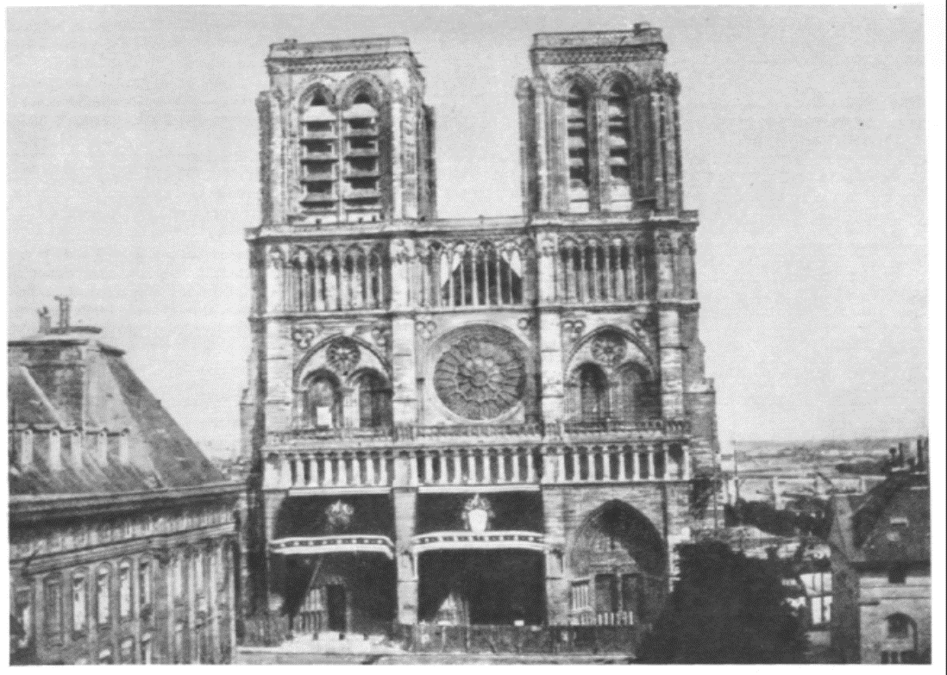
Wiliam Henry Fox Talbot
Notre Dame,
Paříž 1843

Slide 34
William Henry Fox Talbot: Plachetnice ve Swansea, 1850

Slide 35
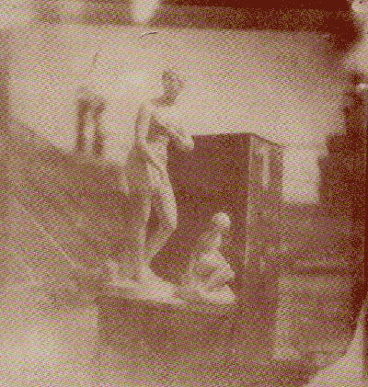
Přímý pozitivní tisk
je fotografický proces, který vynalezl francouzský průkopník fotografie Hippolyte Bayard. Označuje metodu přímého pozitivu, při které vznikne unikátní, jedinečný obraz
Bayard nalezl způsob ve kterém obyčejný dopisní papír potřel chloridem stříbrným a nechal jej zčernat na slunci. Následně jej ve tmě ponořil do roztoku jodidu draselného - takzvaného Lugolova roztoku, ještě vlhký papír vložil do camery obscury a nechal znovu exponovat. Papír vybělil, přičemž se jód vyloučil z roztoku jodidu draselného a byl navázán na zčernalé stříbro, čímž vznikl pozitivní obraz. Expozice mohla trvat přibližně 15 minut. Přímé pozitivy pak ustaloval v roztoku thiosíranu sodného a vyprán ve vodě
Bayard tento postup označoval jako papírová fotografie, ale zveřejnil ji 24. února 1840 jako přímý pozitivní tisk
Dvě sochy vyfotografované na vrcholu střechy, 1839-1840, přímý pozitivní tisk, autor: Hippolyte Bayard; na obrázku je patrná struktura papíru

Slide 36
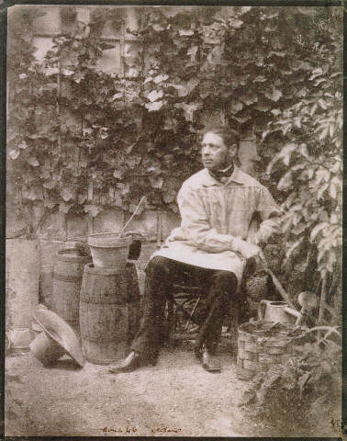
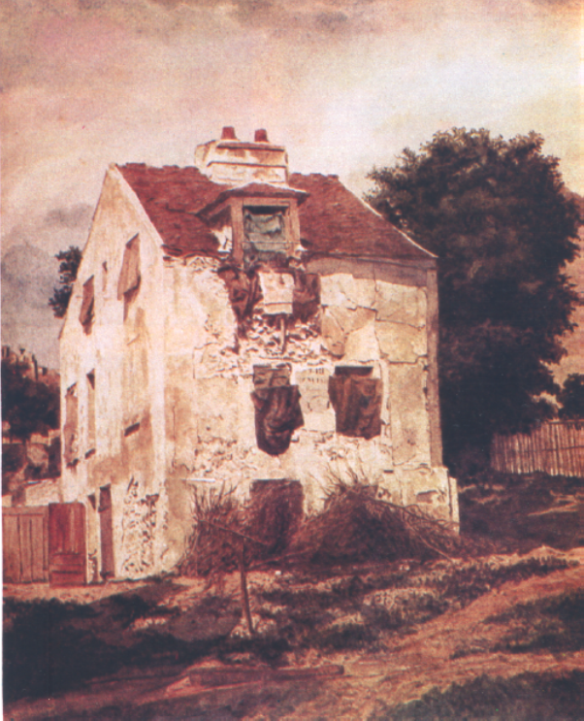
Hippolyte Bayard
Autoportrét v zahradě
Mlynářův dům, 1840 – 1845
Ukázka je jedna z prvních kolorovaných fotografií

Slide 37
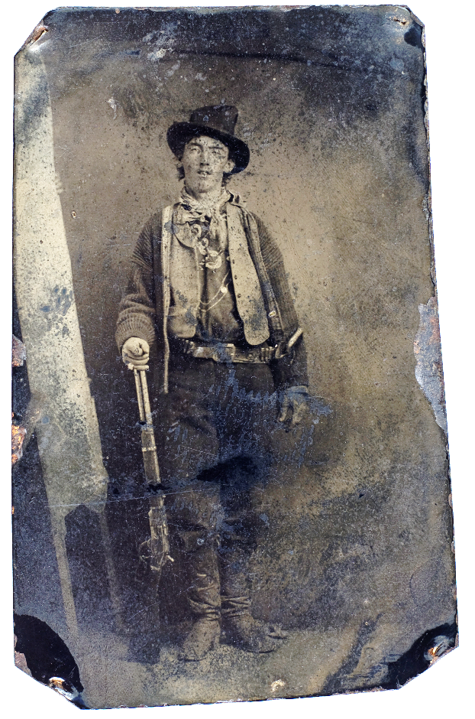
Ferrotypie
Abraham Lincoln, jeden z nejstarších kulatých politických medailónků, 1860
Ferrotypie (též tintype nebo fotografie na plechových deskách, fotografie na černém plechu) je historický fotografický proces, který patří do kategorie přímých pozitivních procesů
Negativy byly slabě exponované a vyvolané tak, aby neměly závoj a daly se pozorovat v odraženém světle proti černému pozadí železné podložky. Jedná se o unikát. To znamená, že podobně jako u daguerrotypie vznikl jediný originální obrázek, který nebylo možné opakovat.
Portrétní fotografie od neznámého autora s názvem Billy the Kid (1879-80) byla v červnu 2011 v aukci Brian Lebel's Old West Show & Auction prodána za 2 300 000 amerických dolarů.[5] Snímek se tak zařadil na první příčky v seznamu nejdražších fotografií.

Slide 38
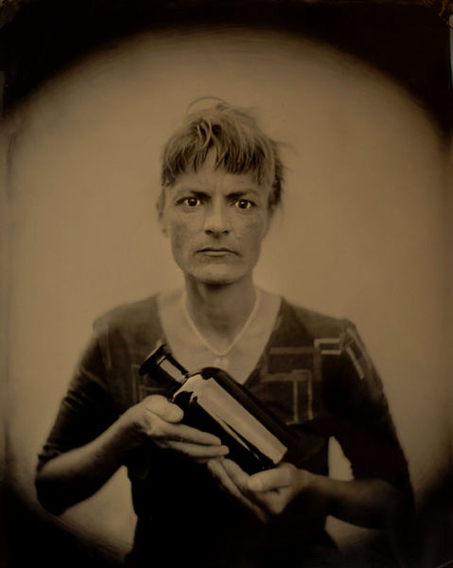
Ambrotypie
Podstatou ambrotypie je skutečnost, že jodo- a bromostříbrné soli v podexponovaném bělavém negativu na skle odráží světlo. Obraz se proto podložený tmavým podkladem (manganovým tmavým sklem, sametem nebo lakem) jeví jako pozitiv. Jedná se o unikát.
Tato metoda byla velice populární a používala se přes dvacet let v období 1852–1890, stejně jako mokrý kolodiový proces. Výsledek ambrotypie se podobal daguerrotypii, obraz však vznikal na zcela odlišném principu, který umožňoval pozorovat obraz v libovolném úhlu, a byl především výrazně levnější a rychlejší.
"Erika", 2007, ambrotypie 8"x10" na černém skle

Slide 39
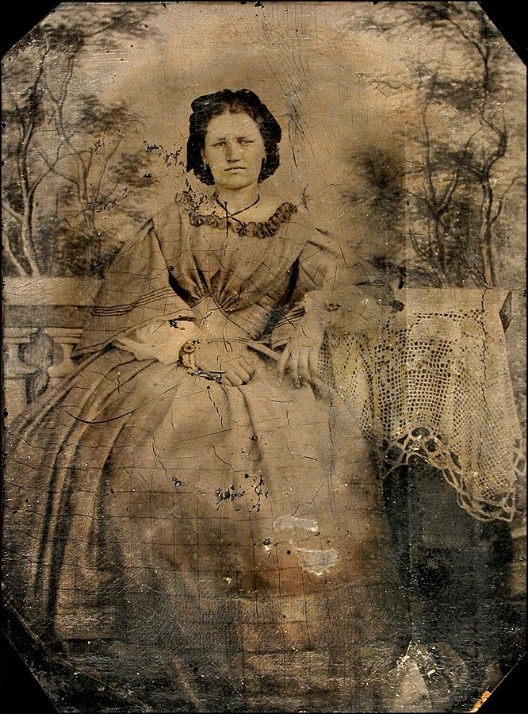
Pannotypie
Kolódiový negativ na skle byl slabě exponován a krátce vyvolán tak, aby neměl závoj. Konečným podkladem citlivé vrstvy bylo černé plátno, proti kterému se dal obraz pozorovat v odraženém světle. Světlý negativ se tak při prohlížení proti tmavému pozadí jevil jako pozitiv. Tato technika se pozná podle zvrásněné textury plátna v obrazu. Jedná se o unikát.
Tento postup měl tu výhodu, že se obraz na rozdíl od ambrotypie nemohl rozbít. Nevýhodou ale bylo, že po vysušení substrátu obraz popraskal nebo se rozpadl. S rozšířením ferrotypie a albuminového procesu se tato metoda vytratila. Vzhledem k velké citlivosti se dochovalo velmi málo originálů.
Portrét ženy na černém voskovaném plátně

Slide 40
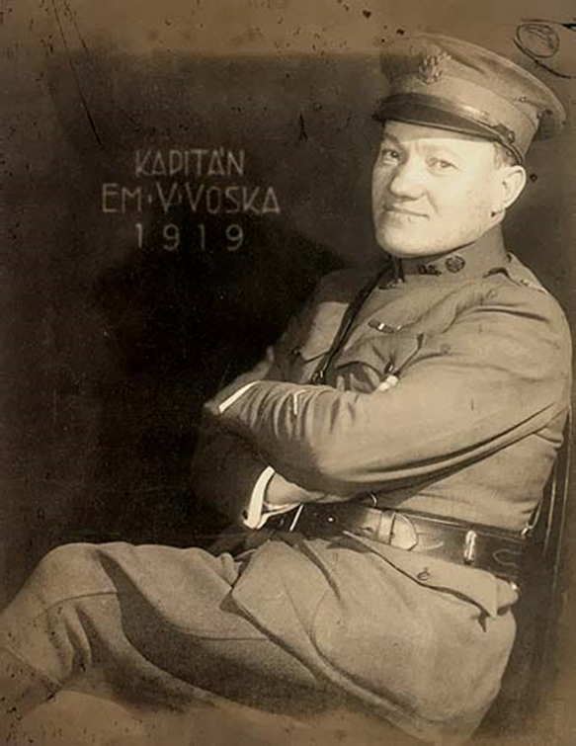
Albumínové citlivé vrstvy
Claude Félix Abel Niepce de Saint-Victor (1805 – 1870) nahradil r. 1847 papír sklem potřeným vaječným bílkem s obsahem KI. Takto preparovaná deska se za tmy ponořila do roztoku AgNO_{3.}a deska se exponovala ve fotopřístroji. Vyvolání v roztoku kyseliny gallové.
Louis-August Blanquart-Evrard (1802 – 1872) vyvinul pozitivní albuminové papíry, používané především v kombinaci s „mokrými“ negativními deskami. Pro zvýšení trvanlivosti se často obraz tónoval zlatem (purpurově-hnědé zbarvení). Od r. 1870 byly vyráběné průmyslově v Drážďanech – používané jako pozitivní materiály pro kalotypii, kolodiové procesy i pro začínající želatinové negativy

Slide 41
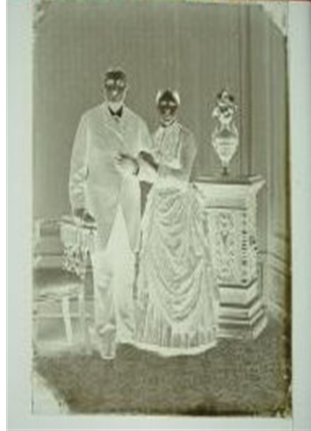
Mokrý kolódiový proces
Frederic Scott Archer (1813 – 1857)
vypracoval postup, kdy do kolódia (roztok střelné bavlny – nitrocelulózy - v etanolu a éteru) přidal KI a roztokem polil rovnoměrně povrch skleněné desky. Po vypaření rozpouštědla se deska ponořila do roztoku AgNO₃ a deska se ještě ve vlhkém stavu exponovala. Získané negativy měly dobré tónové podání i ostrost. Vyvolávalo se v roztoku kyseliny gallové nebo pyrogalolu. Negativy se kopírovaly na albumínové papíry, které zavedl v roce 1850 Louis Blanquart-Evrard.

Slide 42
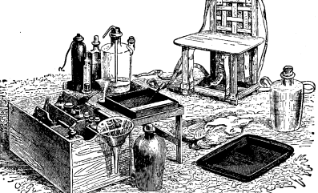
Cestovní vybavení pro kolódiové desky

Slide 43
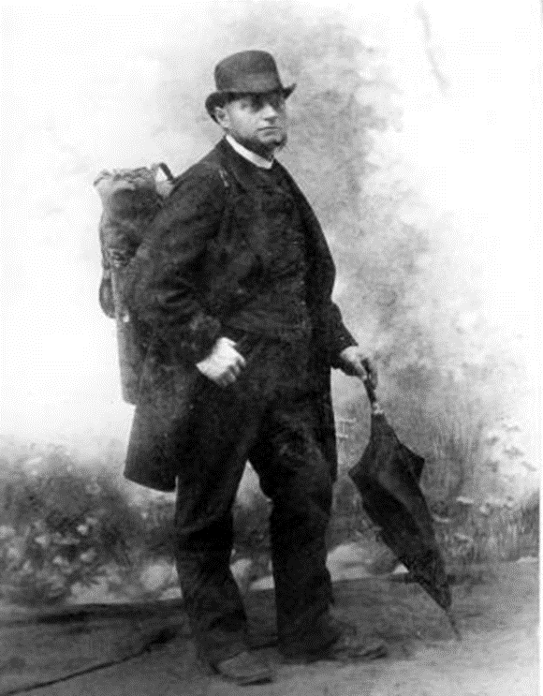
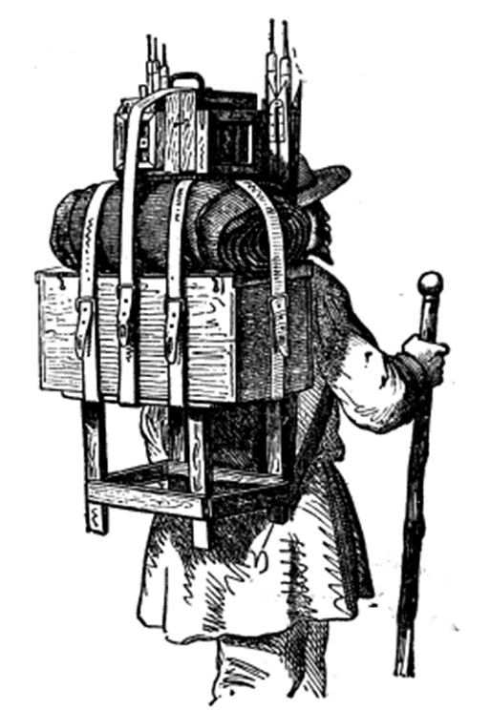
Fotograf na cestách

Slide 44
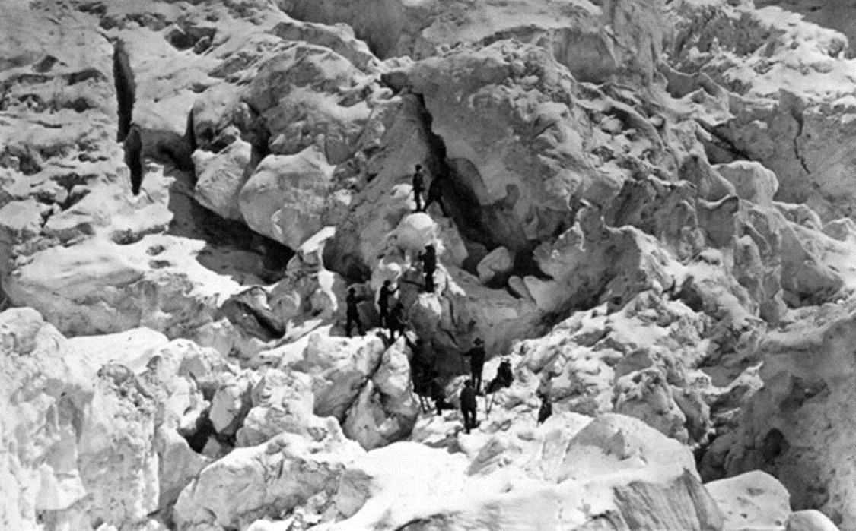
Bratří Bissonové: Výstup na Mt. Blanc
Dokumentace výstupu na Mt. Blanc Napoleona III. s císařovnou Evženií (1860), mokrá kolódiová deska 30x42 cm

Slide 45
Historické fotografické procesy na bázi stříbra
Daguerrotypie 1839 – 1860
Kalotypie 1841 – 1860
Mokré kolódiové desky 1851 – 1885
Albumínové papíry 1850 – 1900
Suché želatinové desky 1880 – současnost
Kolódiové papíry 1885 – 1930
Želatinové papíry 1885 – současnost

Slide 46
Vývoj materiálů moderní fotografie

Slide 47
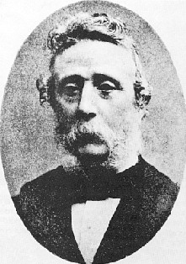
Suché fotografické desky
Richard Leach Maddox (1816 – 1902) publikoval svůj vynález suchých želatinových desek s obsahem AgBr v r. 1871 v časopise „The British Journal of Photography“
Výhody suchých desek byly zřejmé: fotografové krajináři mohli používat komerční suché desky, místo toho aby si připravovali vlastní emulze v mobilní temné komoře. Negativy nemusely být vyvolány okamžitě. Poprvé v historii se mohla velikost fotoaparátů zmenšit tak, aby se vešly „do ruky“.
Maddox obdržel v roce 1901 od Královské fotografické společnosti medaili za pokrok. Zemřel v chudobě v roce 1902.
Dr. Richard Leach Maddox
Narozen 4. srpna 1816
Zemřel 11. května 1902

Slide 48
Suché fotografické desky
Richard Kennet (1817 – 1896) zjistil zvýšení citlivosti vymytím anorganických solí z emulze. R. 1874 si dal patentovat přípravu emulze k lití na desky a firma Liverpool Dry Plate Co. uvedla tyto desky na trh
Joseph Wilson Swan (1828 – 1914) objevil tepelné zrání emulze (rekrystalizace halogenidu) pro zvýšení citlivosti – firma Mawson and Swan
Alfred Hugh Harman v r. 1879 založil firmu „The Britannia Works Co.“, nyní „Ilford Limited“ – průmyslová výroba, kolem r. 1895 výroba 12 000 desek denně. Firma působí dodnes.
František Kuchař r. 1894 výroba desek „Moravia“ v Brně

Slide 49
Důležité inovace želatinových desek
1873 Hermann Wilhelm Vogel (1834 – 1898) objev sensibilace přídavkem anilinových barviv do emulze
1879 J. W. Swan patentuje stroj pro polev desek emulzí
1880 George Eastman (1854 – 1932) prodává desky polévané podle svého patentu (firma E.& H.T. Anthony)
1873 vznik firmy Agfa (Aktiengesellschaft für Anilinfabrikation
1880 – 1893 objevy nových vyvolávacích látek: metol, hydrochinon, parafenylendiamin, paraaminofenol...
1906 první panchromatické desky firmy Wratten & Wainwright
1914 „Agfa Spezialplatte“ s vysokou citlivostí cca 6 ASA

Slide 50
Fotopapíry s želatinovou emulzí
1873 Peter Mawdsley výroba bromidostříbrných fotopapírů s želatinovou emulzí
1883 Josef Maria Eder vynález chloridostříbrných papírů (možnost přímé expozice bez vyvolávání)
1915 Neobrom v Brně, první tovární výroba bromostříbrných papírů u nás.

Slide 51
Ušlechtilé tisky
Uhlotisk: objev 1855 L. A. Poitevin. Princip – k roztoku želatiny s dichromanem se přidal jemně rozetřený uhel a roztok se nanesl na papír. Po vykopírování negativu na suchou citlivou vrstvu se obraz „vyvolával“ vymýváním vlažnou vodou. Vzniklý reliéf bylo také možné obtisknout na papír.
Pigmentový tisk byl oblíbenou variantou uhlotisku, kde se použil místo uhlí vhodný pigment. Náhrada želatiny arabskou gumou byla použita v gumotisku.
Platinotypie: objev 1873 William Willis. Princip – obraz se kopíroval na papír napojený roztokem chloridu platičitého a oxalátu železitého. Po expozici se papír vyvolával oxalátem draselným a ustaloval ve zředěné kyselině chlorovodíkové. Obrazy se vyznačují kvalitním tónovým podáním a vysokou trvanlivostí.

Slide 52
Ušlechtilé tisky
Olejotisk zavedl r. 1904 G. E. H. Rawlins, vycházelo se ze směsi želatiny a dichromanu. Po expozici se nechala citlivá vrstva na papíře nabobtnat vodou. Místa utvrzená světlem bobtnala méně a na vzniklý reliéf pozitivu se naválela olejová barva a po setření přebytku barvy z povrchu ulpěla tato jen tam, kde želatina nebyly nabobtnalá vodou. Získaný obraz se otiskl na papír nebo nechal zaschnout.
Bromolejotisk byl podobný postup jako olejotisk ale vycházelo se z obrazu na běžném bromidostříbrném papíře. Vyvolaná a ustálená fotografie se vybělila, proprala a na povrchu otřela. Místa, kde v želatině zůstala stříbrná sloučenina absorbovala méně vody. Další postup byl stejný jako u olejotisku.

Slide 53
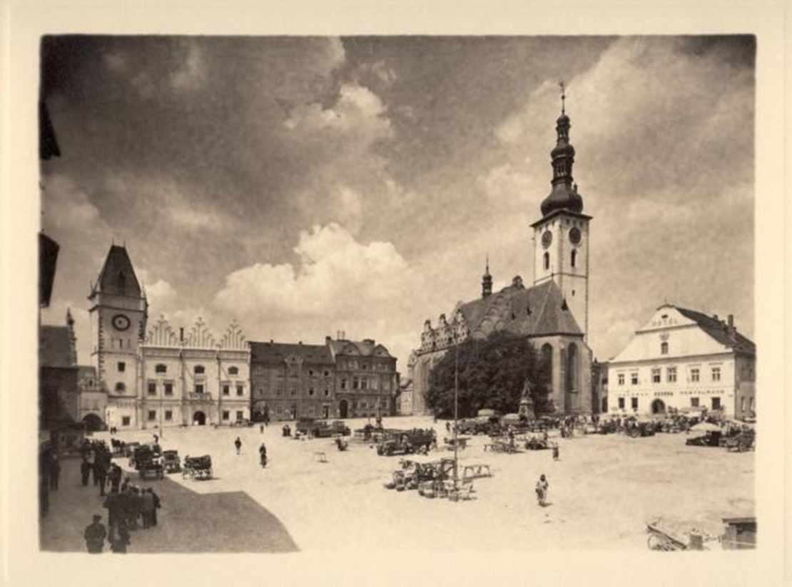
Bromolejotisk
Náměstí v Táboře (1910?)

Slide 54
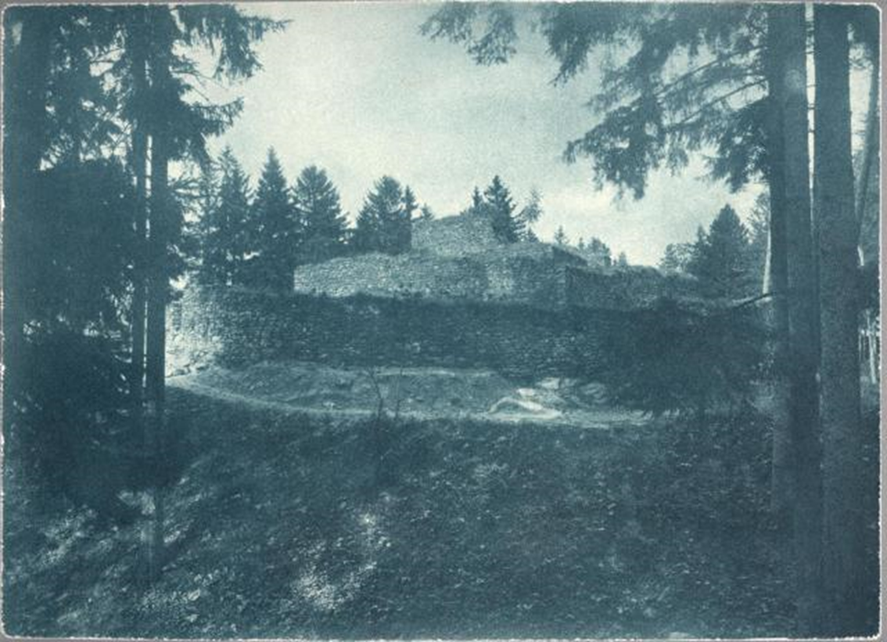
Bromolejotisk
Kozí hrádek (1905?)

Slide 55
Fotografické filmy
Hannibal Goodwin (1822 – 1900) patentoval celuloidový film r. 1887, ale pro nedostatečný popis byla patentová přihláška vrácena k doplnění. R. 1914 Eastman zaplatit několik mil. $ firmě Ansco (pokračovatel Goodwinovy původní firmy)
John Carbutt (1832 – 1905) v r. 1888 ve Franklinově institutu ohlásil použití celuloidu jako nosiče citlivé vrstvy místo skla. V tomto roce se J. W. Hyattovi (Celluloid Manufacturing Co.) podařilo vyrobit film o tlouštťce 1/100 palce (0,254 mm). Carbutt od tohoto roku prodává ploché filmy.
George Eastman se snažil o použití svitkových filmů a r. 1894 koupil patent od S. N. Turnera za 40 000 $ na svitkový film krytý černým papírem

